Slide 1
IFK-Luleå F-12
Säsongen 2026

Slide 2
Ledare
  Carolina Fureder Målvaktstränare
  Karl Sunder Tränare (SvFF D, Futsal-C)
  Johan Ljungberg Tränare/målvaktstränare
  Johanna Selberg Tränare (SvFF D)
  Linda Frimodig Lagledare
  Ronja Johansson Tränare för juniorerna 2026 men kommer stötta F-12 I mån av tid
  Presentation av er föräldrar.

Slide 3
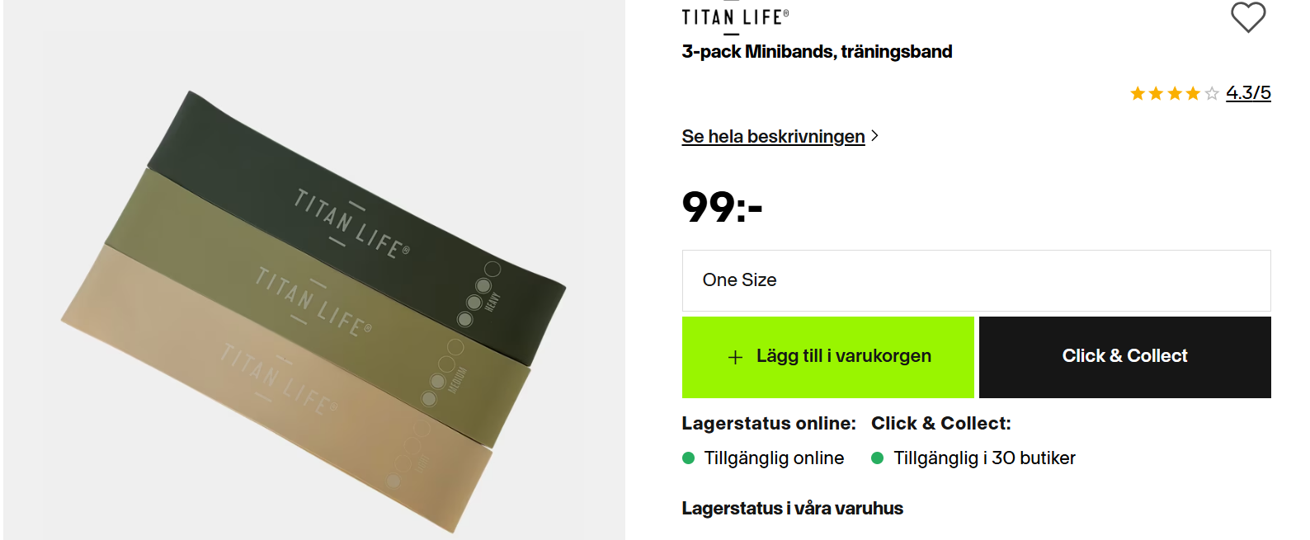
Träning
3 träningar/vecka
Måndag, onsdag och torsdag (90 min)
1 träning/vecka med F-11 för de som vill träna extra (frivillig)
Knäkontroll varje träningspass (spelarna tar med egna inköpta träningsband,
bild för tips)
Separat fysträning - del av träning 1 gång/vecka (vi meddelar vilka träningar som innehåller fysträning då löparskor behövs)
Målvaktsträning – del av träning 1 gång/vecka
Vi välkomnar om någon förälder vill göra en ”gäst träning” någon gång under säsongen. Det kan vara alltifrån löpskolning, yoga, brottning – ja vad som helst som ett roligt inslag för tjejerna. Bara att säga till om ni får en idè.

Slide 4
Cuper
14/5 Coop cupen – 1 dag i Skellefteå
6-7/6 Midnattscupen (Skellefteå - övernattning i skolsal)
26-28/6 Piteå Summer games
23-26/7 Umeå fotbollsfestival (övernattning i skolsal)
Mitt i sommar och semestertider, därav tidig intresseanmälan.
31/7-2/8 Gammelstads IF cup
25-27/9 NET Skellefteå – intresseanmälan ute, ej definitivt beslut att delta.

Slide 5
Vad ska vi träna på i år? IFK:s spelarutbildningsplan
3 saker i anfallsspelet:
    Se sig runt - skanna - positionera sig
    Spelbarheten: Akut spelbarhet – spela genom linjer – länkande spelbarhet
    Förmåga att ta emot bollen och behålla bollen – få tillslag – första tillslag – bägge fötter
3 saker i försvarsspelet:
    TA TILLBAKA BOLLEN, 0 sekunder, förutse
    Hålla position i lagspel, kompakt
    1v1
Alla träningar kommer att innehålla moment för att öva på något av detta. Så matchlikt som möjligt. Vi ska våga vilja ha bollen.
Notes:
Totalt 14 matcher i serien, ca 8 matcher/spelare

Slide 6
Förväntningar på alla spelare
Svara på kallelser till träning - underlag för träningsplanering
Svara på kallelse till match innan sista anmälningsdag – vi behöver möjlighet att kalla in ersättare i tid
Inför träning och match:
  Spelare kommer i tid
  Är utvilade och har ätit ordentligt
  Inte tränar vid skada/sjukdom
Under träning och match vill vi ledare att ni spelare:
  Följer våra uppsatta spelregler
  Respekterar lagspelare, tränare, domare och motståndare

Slide 7
Distriktslag 2012
Den information vi har i nuläget är:
Öppna träningar under Juni – datum ej fastställda
Läger i Alvik/ Storfors 15-16/8
Notes:
Totalt 14 matcher i serien, ca 8 matcher/spelare

Slide 8
Värdegrund F-12
2025 – Idrottspsykologi tillsammans med idrottskonsulent Johanna Lindgren:
Hur ni kan göra era lagregler levande och inte bara något som finns på ett papper?
Hur kan ni bidra till att göra era lagspelare till bättre fotbollsspelare?
2026 - Vi kommer fortsätta med detta arbete inom laget.

Slide 9
Arbetsinsatser
Idrottsrabatten: Två gånger per år.
Spelare är bollflickor och föräldrar bemannar kiosk och/eller entré vid ett par av damernas hemmamatcher – återkommer med info om datum.
Försäljningar till att stärka lagkassan
Vi har anmält intresse om städuppdrag som tilldelas IFK Luleå – återkommer med mer information om vi tilldelas detta arbete.

Slide 10
Lagkassa
Saldo: Cirka 112 000
Planerade utgifter från lagkassan i år:
Anmälningsavgift 3 cuper
Övernattning 6-7/6 i Skellefteå
Lagaktivitet – teambuilding
Avslutning
Egenavgifter:
Deltagaravgift PSG – cirka 200 kr
Umeå – egenavgift cirka 2000 kr
NET Skellefteå – om deltagande egenavgift cirka 1400 kr

Slide 11
Mål
Säsongen 2026 – målet är 3 försäljningar
Vi tackar tidigare års försäljningsgrupp: Caroline (Bella), Klara (Emelie) och Lennart (Alicia).
Vi välkomnar vår nya försäljningsgrupp: Linda (Tuva), Anna (Agnes) och föräldrar till Nora och Maria.
Sponsorer – alla har ögon och öron öppna – sponsor kan användas till exempelvis regnjacka eller ryggsäckar.
Säsongen 2027 – den summa som behövs för att ta oss till Gothia (cirka 12 000 kr/spelare)

Slide 12
Kommunikation
Laget.se
  Information om planerade träningar och matcher.
  Kallelser till matcher, träningar och arbetsuppdrag.
Whats App
  Samåkning till matcher och andra uppdrag
  Information från föräldragrupp/försäljningsgrupp
  Information som behöver nås ut snabbt
Telefon och sms
  Om ni föräldrar behöver kommunisera direkt med oss tränare är ni välkomna att ringa/sms:a någon av oss, alternativt stanna till vid match eller träning. Vi eftersträvar en direkt kommunikation med er föräldrar.
Notes:
Funkar bra? Fortsätta med whats up?

Slide 13
Några saker på gång:
SLUTA SLUTA 3:e Maj Luleå Energi Arena
Inspiration glädje gemenskap för tjejer 12-15 år
Alshammar: Press och prestation
Rundqvist: Rätt förutsättningar att må bra
Shelin: Växande kroppen, skador, återhämtning och förstå sin egen fysik
Tävlingar, underhållning, prova på aktiviteter
Vi deltar och gör detta till en lagaktivitet! – kallelse kommer.

Slide 14
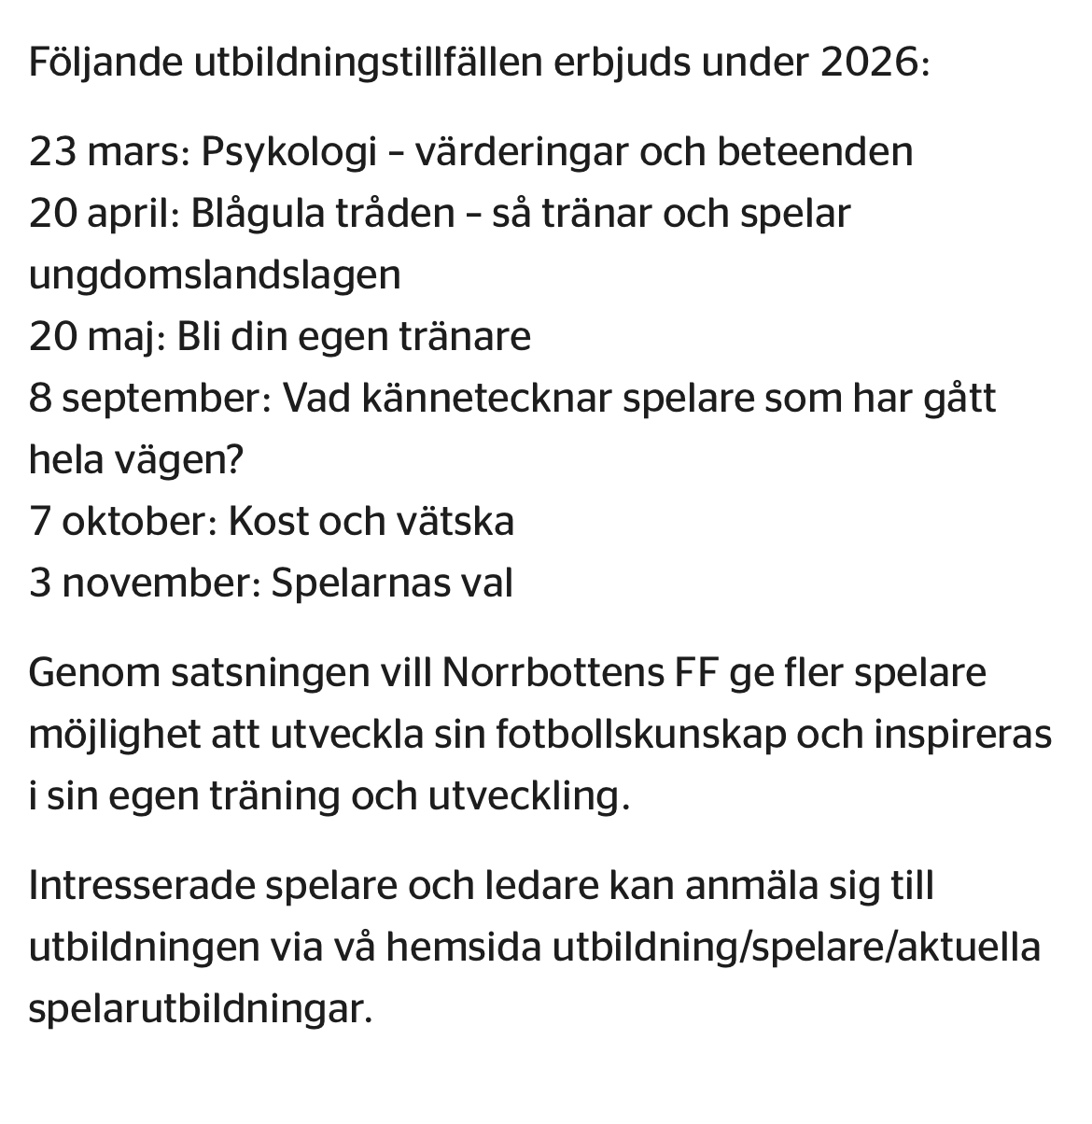
Digital spelarutbildning:

Slide 15
Betald träning ;)
Lördag 28/3 Nyabvallaen kl 18:00.
Minst 14 spelare, i så fall får lagkassan pengar!
Träningen hålls av tränare som går utbildning UEFA-C

Slide 16
Övriga frågor?

